Slide 1
ОСНОВЫ МЕТОДОЛОГИИ НАУКИ
Методология – система определенных принципов, приемов и операций, применяемых в той или иной сфере деятельности (в науке, политике, искусстве и т. п.), а также учение об этой системе
Научный метод – процедура получения знания, позволяющая в последствии его воспроизвести, проверить и передать другому исследователю

Slide 2
Знание
– форма существования и систематизации результатов познания, которая в своей деятельности отражает разнообразные связи реального мира
Познание
– процесс отражения и воспроизведения действительности в мышлении субъекта, результатом которого является новое знание о мире
Триада познания:
неведение-незнание-знание

Slide 3
Формы познания:
Обыденно-практическое познание
Чувственное познание
ощущения, восприятие и представления
Рациональное познание
понятия, суждения и умозаключения
Иррациональные формы познания
интуиция, художественно-образное познание, мифологическое познание, религиозные откровения

Slide 4
Конспект книги
Бунге М. Интуиция и наука. М., 1967

Slide 5
Критерии отграничения научного знания
Принцип рациональности
– проверка суждения на логичность и отсутствие в его основаниях иррациональности
Принцип верификации
– проверка суждения на его сводимость к непосредственному опыту или высказыванию о нем, т.е. на его эмпирическую проверяемость
Принцип фальсификации
– проверка суждения на его опровержимость: знание приобретает уровень научного только в том случае, если оно в принципе опровержимо

Slide 6
Функции научного познания
Описание
Объяснение
Предсказание явлений действительности
Управление поведением изучаемых объектов
Создание системы с заранее заданным поведением

Slide 7
Уровни научного знания
Эмпирический уровень
Наблюдение
Эксперимент
Измерение
Описание
Сравнение
Теоретический уровень
Проблема
Гипотеза
Теория

Slide 8
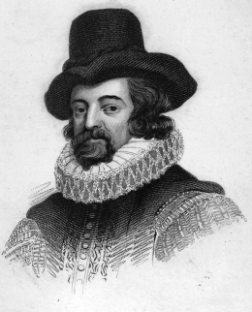
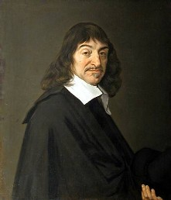
Два основных пути познания
(1561 – 1626)
Эмпиризм Ф. Бэкон
Рационализм Р. Декарт
(1596 – 1650)
В основе – индукция: рассуждение, при котором общий вывод делается на основе обобщения частных посылок
Практическое знание о мире можно получить только из опыта, т.е. на основе наблюдений и эксперимента
Следовательно, движение от частных случаев ко все более широким обобщениям является единственно возможным путем познания природы
Основу исследования составляет интуиция и дедукция
Интуиция позволяет выделить в реальности простые и самоочевидные истины
На основании дедукции (движения познания от общего к частному) из простых истин можно вывести достаточно сложные знания

Slide 9

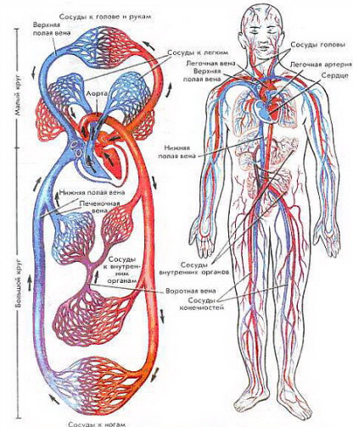


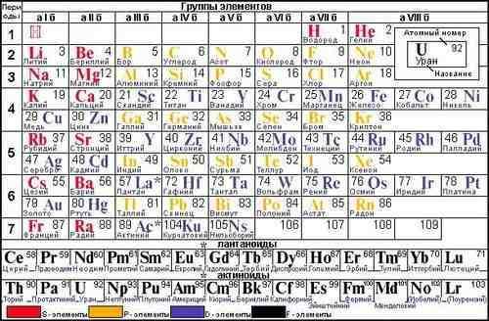

СИСТЕМНОСТЬ В ЕСТЕСТВОЗНАНИИ

Slide 10
Системность реализуется в рамках системного подхода – исследований, в основе которых лежит изучение объектов как сложных систем
Система – совокупность элементов, находящихся в отношениях и связях друг с другом и образующих некую целостность
А.А. Богданов: Всеобщая организационная наука тектология
Н. Винер: Кибернетика
Л. фон Берталанфи: Общая теория систем
И. Пригожин: Поведение неравновесных открытых систем
Г. Хакен: Синергетика

Slide 11
Свойства систем
Целостность
зависимость свойств элемента от его места внутри целого и его функции, а также несводимость свойств составляющих систему элементов и невыводимость из свойств элементов свойств всей системы
Эмерджентность
появление у системы специфических свойств, не присущих ни одному элементу по отдельности
Структурность
Обусловленность свойств и поведения системы не столько свойствами и поведением ее отдельных элементов, сколько свойствами ее структуры
Взаимозависимость системы и среды
Система формируется и проявляет свои свойства в процессе взаимодействия со средой
Иерархичность
Каждый элемент системы может рассматриваться как система, а система представляет собой один из компонентов более широкой системы
Множественность описания
Возможность построения множества различных моделей, каждая из которых описывает лишь определенный аспект системы

Slide 12
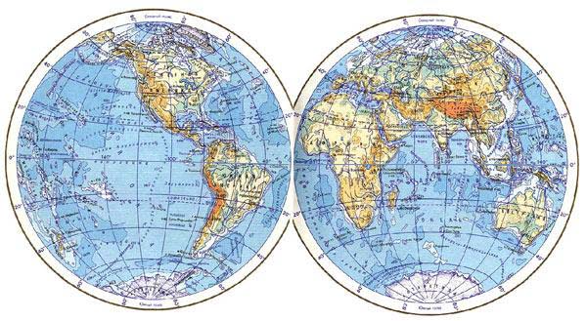
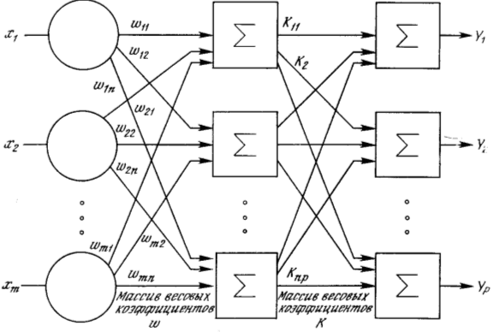
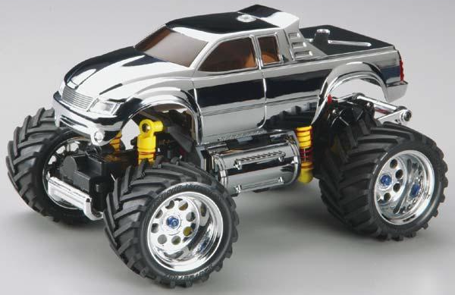

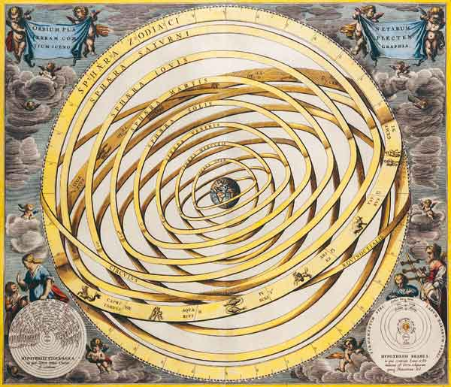
Модели и моделирование систем

Slide 13
Модель – вещественный или мысленно представляемый аналог оригинала, подобный ему в существенных для конкретного исследования чертах
Предназначена для фиксации знаний, получения информации, хранения и расширения знания об оригинале, конструирования оригинала, преобразования и управления им
Моделирование – исследование каких-либо систем путем построения и изучения их моделей

Slide 14
Классификации моделей

Slide 15
По направленности моделирования
Прагматические модели – средство управления и организации практических действий, способом представления образцовых действий или их результата.
Познавательные модели – форма организации и представления знаний, средством соединения новых знаний с имеющимися.

Slide 16
По открытости систем
По манере исследования
Закрытые
Не обмениваются со средой веществом и энергией
Полуоткрытые
Обмениваются со средой только энергией
Открытые
Обмениваются со средой энергией и веществом
«Черный ящик»:
неизвестно внутреннее строение самой системы
«Белый ящик»:
известны все элементы и их взаимосвязи
«Серый ящик»:
что-то из внутреннего строения объекта известно, а что-то остается неизвестным

Slide 17
В зависимости от способа их воплощения
абстрактные (мысленные, идеальные)
идеальные конструкции, построенные средствами мышления, сознания
Образные
Знаковые
Образно-знаковые
материальные (реальные, вещественные)
материальная конструкция с установлением отношение подобия
Пространственно-подобные
Физически-подобные
Математически-подобные

Slide 18
Этапы системного исследования
1. Выбор проблемы
2. Постановка задачи и ограничение степени ее сложности
3. Установление иерархии целей и задач
4. Выбор путей решения задачи
5. Моделирование
6. Оценка возможных стратегий
7. Внедрение результатов

Slide 19
Спасибо за внимание!
Вопросы?

